Slide 1
Car Racing
班級│ 電子四甲
姓名│ 沈酩閎
學號│105360043

Slide 2
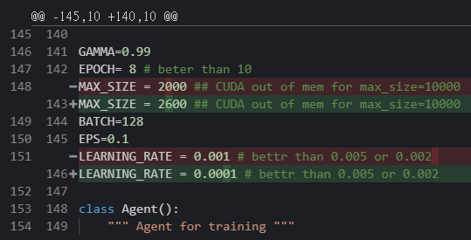
程式
│說明
參數調整說明

Slide 3
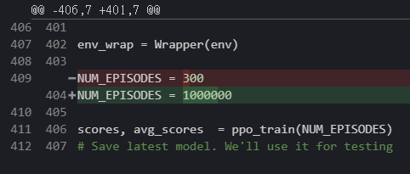
程式
│說明
參數調整說明

Slide 4
程式
│說明
參數調整說明
MAX_SIZE=2600
提高訓練時所使用的GPU記憶體
NUM_EPISODES = 1000000
更多的訓練次數，直到Agent成功破關為止
LEARNING_RATE = 0.0001
降低學習率，但要提高訓練次數才能達到加強學習的效果

Slide 5
Kaggle
│Score

Slide 6
THANK YOU

